Slide 1
Progresión del Taskboard
Gastón Landeira - 238473
Matías González - 219329
Iñaki Etchegaray - 241072

Slide 2
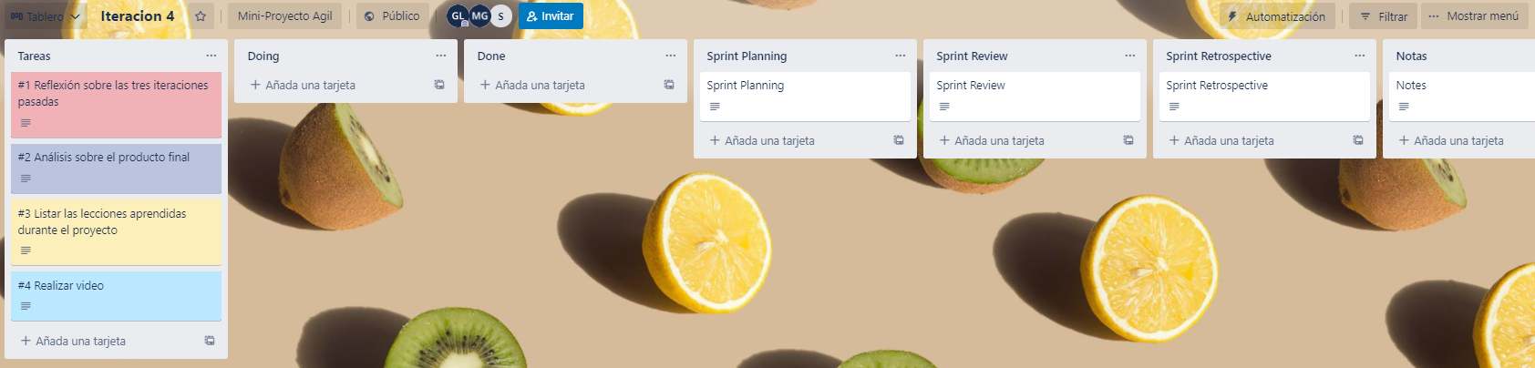
Estado Inicial

Slide 3
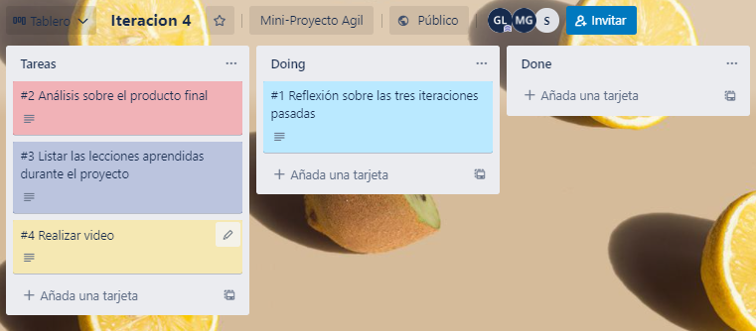

Slide 4
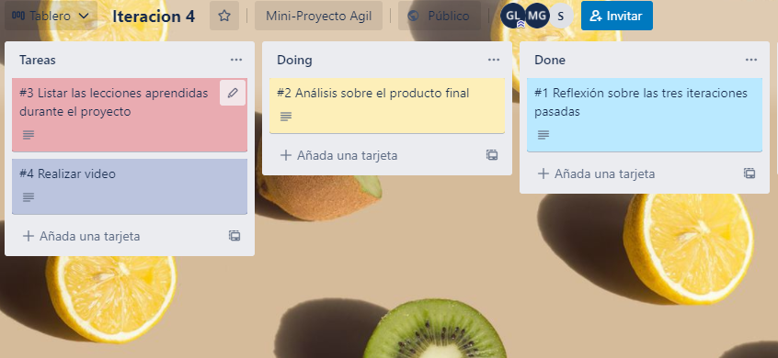

Slide 5
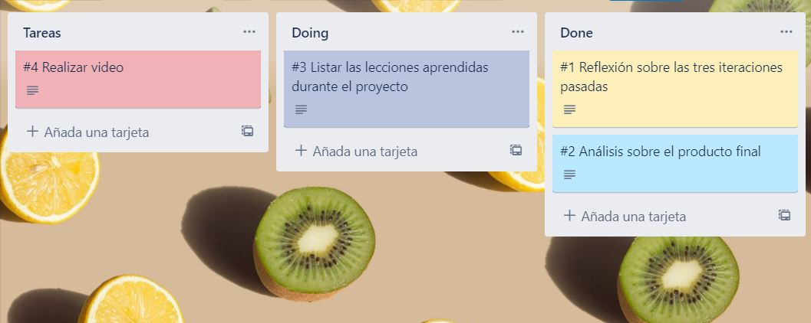

Slide 6
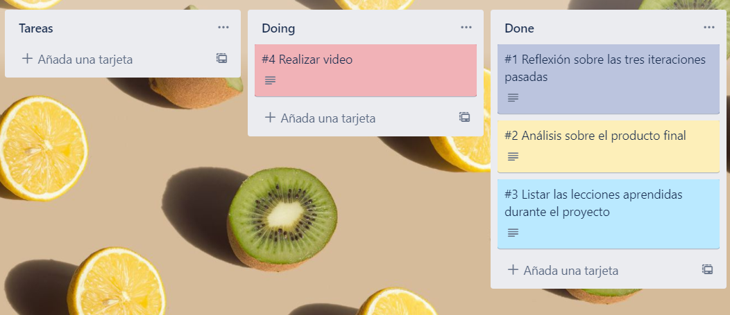

Slide 7
